Slide 1
کارمندان نمونه بیمارستان خلیلی
تابستان 1404

Slide 2
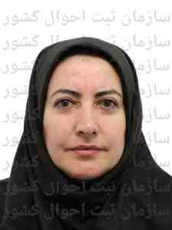
سرکار خانم آزیتا کریمی
( مسئول داروخانه)

Slide 3
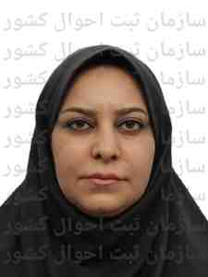
سرکار خانم بنفشه حسینی
( بهیار)

Slide 4
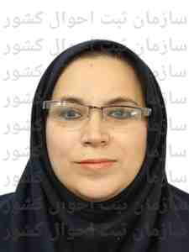
سرکار خانم بهاره اکبری
( کارشناس مرکز تلفن )

Slide 5
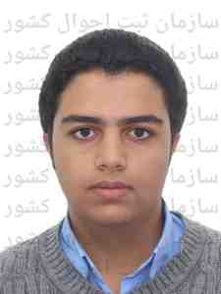
جناب آقای حسین عبداللهی
(کارشناس شنوایی سنجی )

Slide 6
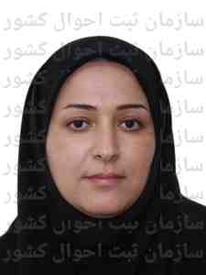
سرکار خانم حمیده ابراهیمی
( )

Slide 7
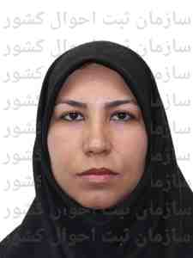
سرکار خانم رحیمه قنبری
(کارشناس اتاق عمل )

Slide 8
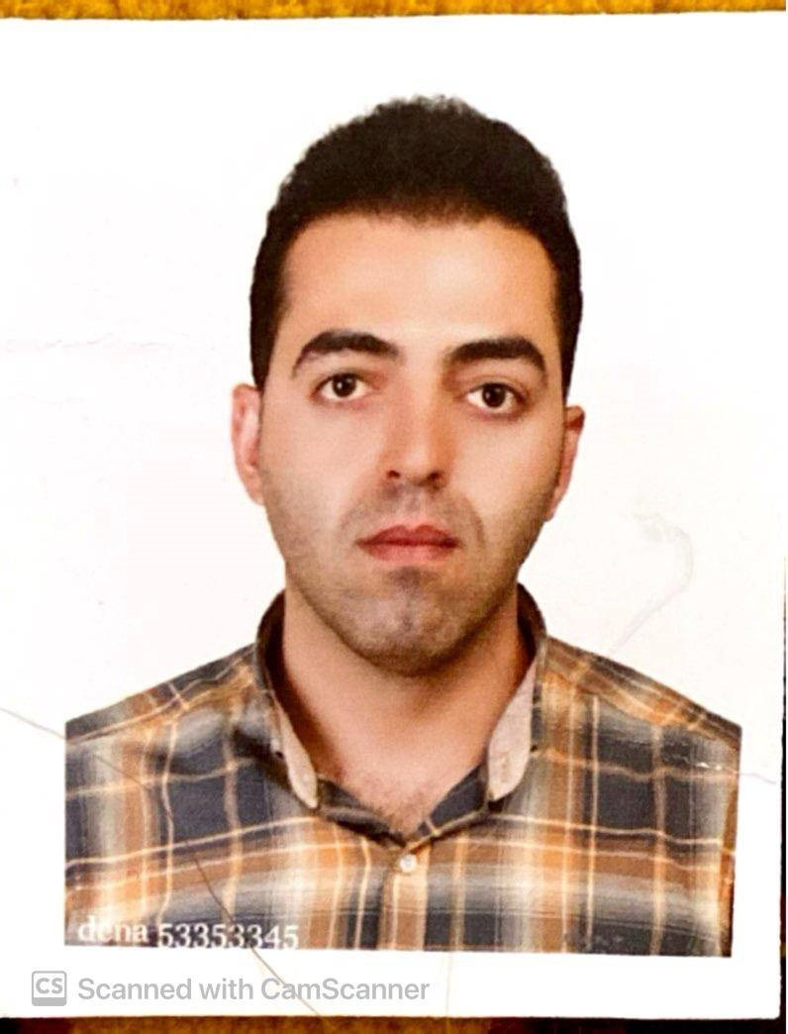
جناب آقای رضا حاتم پور
(کارشناس تاسیسات )

Slide 9
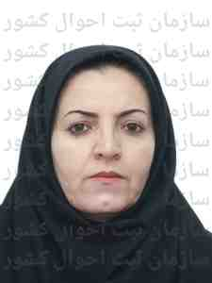
سرکار خانم محسنی
(سرپرستار اتفاقات)

Slide 10
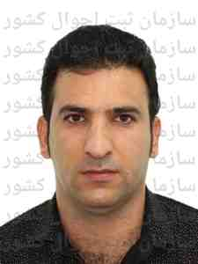
جناب آقای سجاد استواری
(پرسنل آشپزخانه)

Slide 11
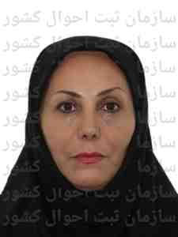
سرکار خانم سکینه پارسائیان
(سوپروایزر)

Slide 12
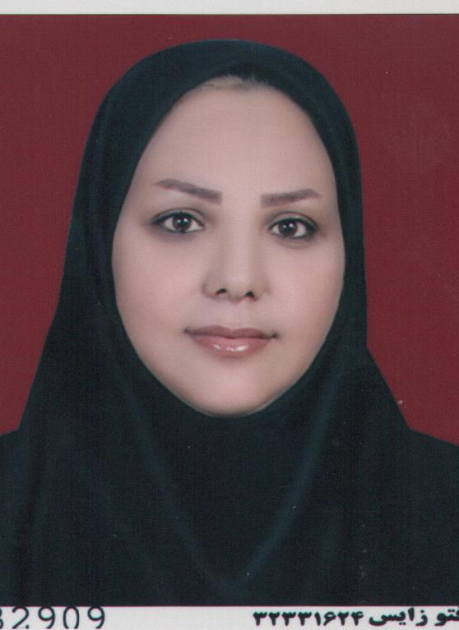
سرکار خانم سمانه احمدی جابری
(کارشناس اقتصاد درمان)

Slide 13
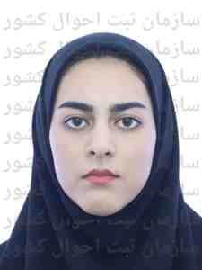
سرکار خانم شیوا نصیری
(کارشناس هوشبری )

Slide 14
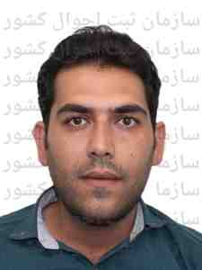
جناب آقای علی راشدی پور
(کارشناس حفاظت فیزیکی)

Slide 15
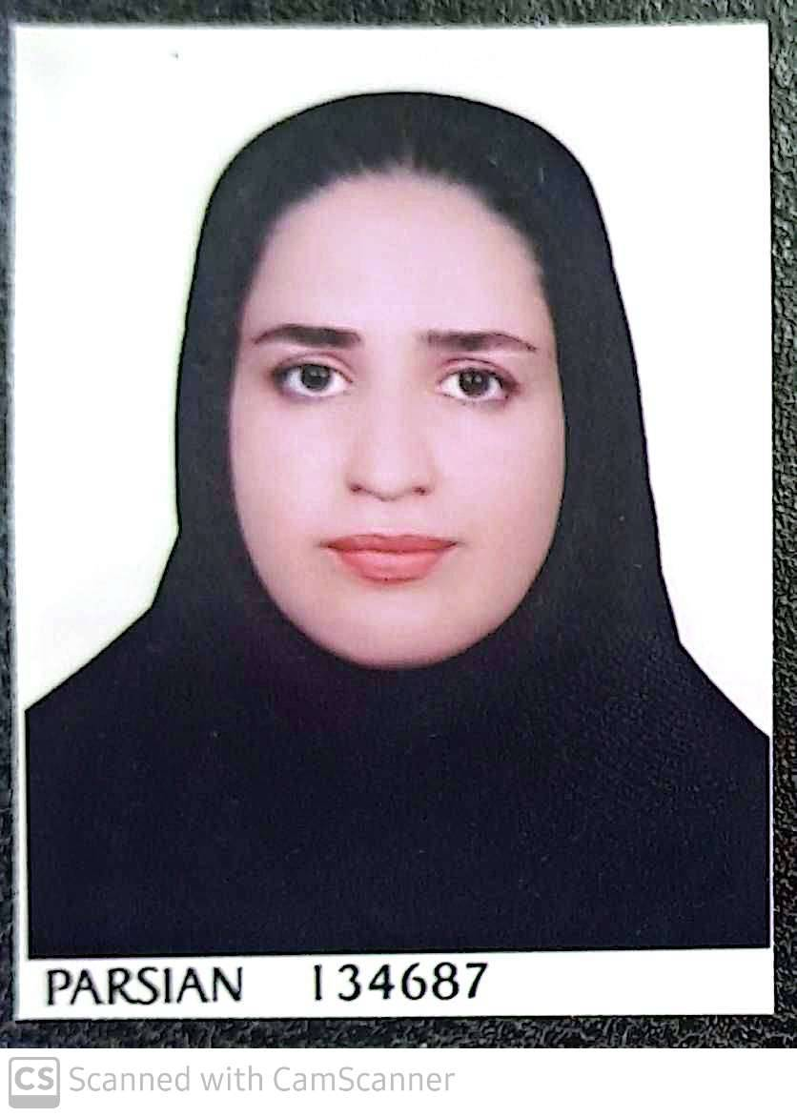
سرکار خانم فروغ کشاورز
(مسئول درآمد)

Slide 16
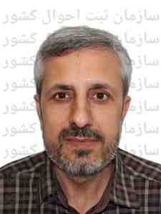
جناب آقای مجید یزدانی
(هوشبر)

Slide 17
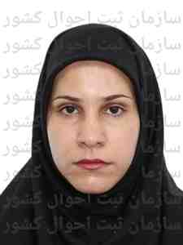
سرکار خانم مرضیه توکلی
(پرستار)

Slide 18
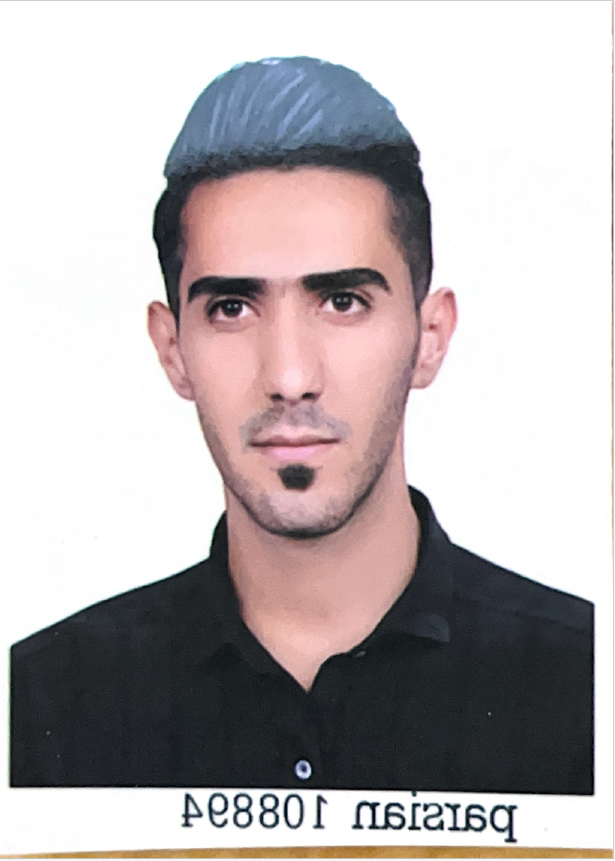
جناب آقای میلاد منصوری
(مسئول تاسیسات)

Slide 19
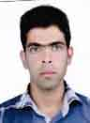
جناب آقای مجید جمشیدی
( خدمات)

Slide 20
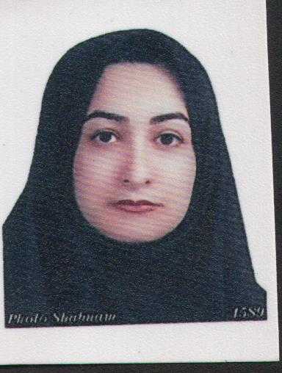
سرکار خانم افسون حکیم زاده
( کارشناس انبار )

